Slide 1
基于golang的docker管理系统
开发者：孙林桐
指导教师：李晓华

Slide 2
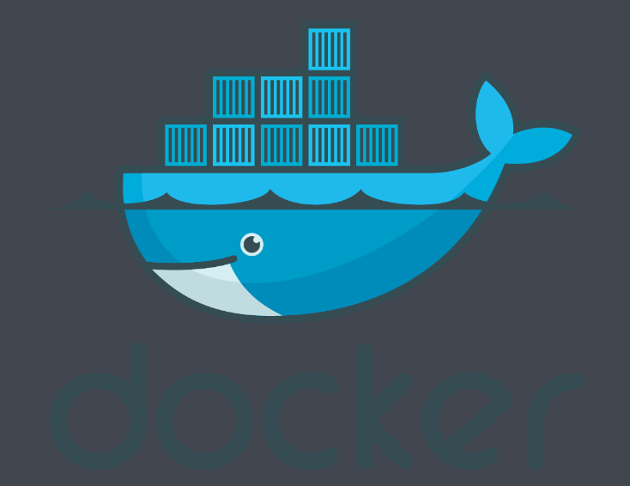
系统简介
本系统是一个面向中小型企业的web应用，通过它来可以管理服务器上的docker资源。
核心功能为docker资源的各种操作，辅助功能主要有登录注册、平台日志。

Slide 3
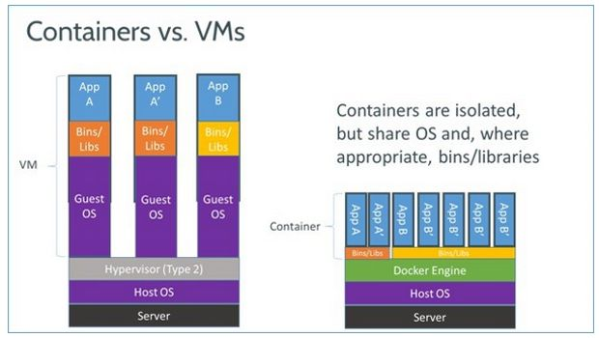
背景
1.什么是docker？
虚拟化应用容器
（与虚拟机对比）
2. 本项目涉及：
镜像、容器、日志
2.为什么要做docker管理系统？
方便
企业管理

Slide 4
功能简介
1. 核心功能：
  docker镜像操作：创建容器、删除、拉取、标签
  docker容器操作：启动、停止、终止、删除提交
  docker日志操作：根据设置输出容器日志

Slide 5
功能简介
2. 辅助功能：
  登录注册
  访问控制
  用户资源隔离
  系统内外资源同步
  平台日志系统

Slide 6
视屏演示
登录注册
访问控制
镜像、容器、日志操作
资源隔离
资源同步
系统日志

Slide 7
谢谢！

